Slide 1


Austausch zum Bärenmanagement in Südtirol
AUTONOME PROVINZ BOZEN - SÜDTIROL
PROVINCIA AUTONOMA DI BOLZANO - ALTO ADIGE
Abteilung 32 - Forstwirtschaft
Ripartizione 32 - Foreste
Amt für Jagd und Fischerei
Ufficio Caccia e pesca
Scambio sulla la gestione degli orsi in Alto Adige
26.04.2023

Slide 2
Agenda
Begrüßung des Landesrates
Status quo in Südtirol
Aktuelle Maßnahmen
Der Bär
Verhaltensempfehlungen
Nächste Schritte
Saluto dell‘Assessore
Status quo in Alto Adige
Misure attuali
L‘orso
Consigli di comportamento
Prossimi passi
Notes:
Presenza attuale, Confronto situazione in Provincia di Trento e Provincia di Bolzano – molto diversa, dalla presenza, dalla densitá…

Slide 3
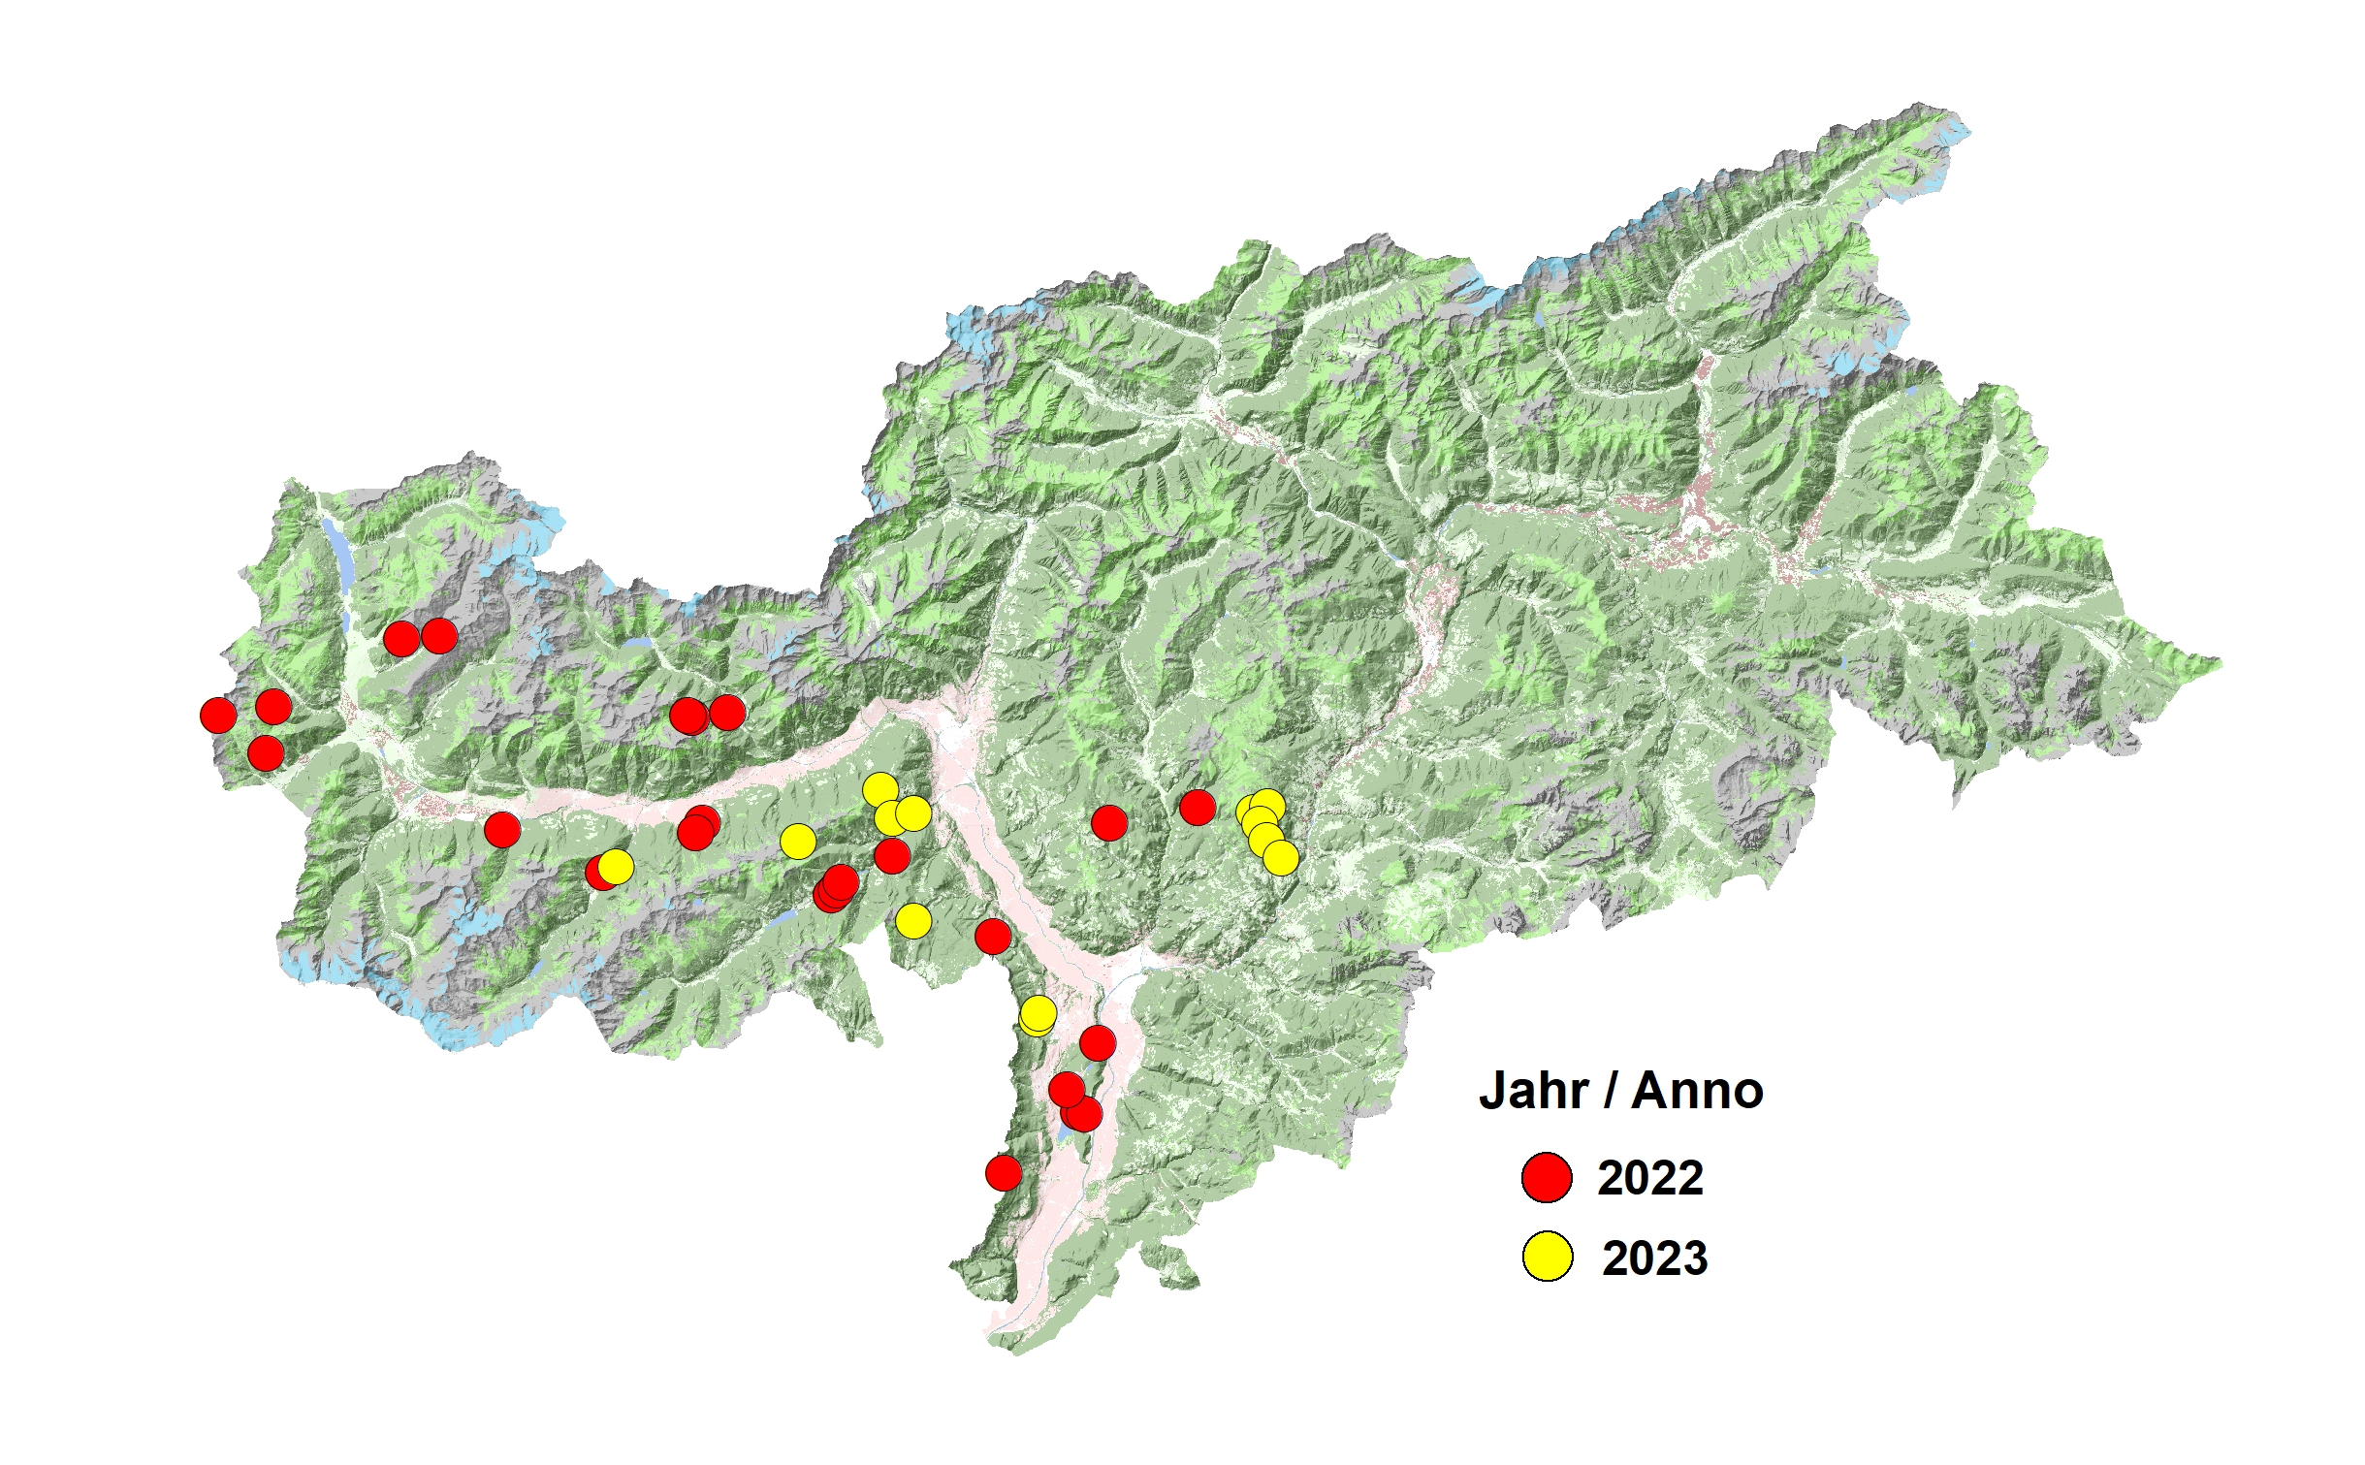

Status quo
Aktuelle Nachweise - presenza attuale
Notes:
Presenza attuale, Confronto situazione in Provincia di Trento e Provincia di Bolzano – molto diversa, dalla presenza, dalla densitá…

Slide 4
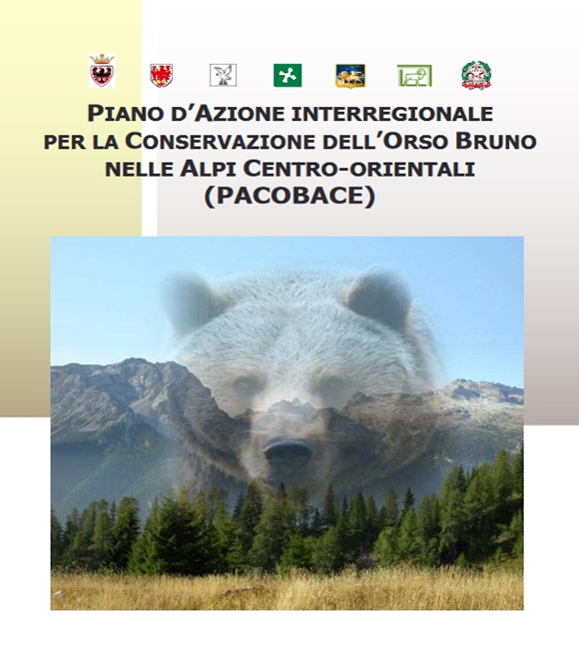
Managementinstrument – Strumento di gestione PACOBACE
Festgelegte Aktionen für das Management, den Erhalt und den Einsatz in Normal- und Ausnahmesituationen.
Leitlinien für Monitoring, Vorbeugung, Öffentlichkeits-arbeit, Vergrämung, Fang und auch Entnahme.
Azioni da attuare per la corretta gestione, la conservazione e l'intervento sia in condizioni ordinarie che straordinarie.
Linee guida per monitoraggio, prevenzione, pubbliche relazioni, dissuasione, cattura e anche abbattimento.
Notes:
Il PACOBACE è lo strumento ufficiale di gestione e conservazione dell‘orso bruno nelle Alpi. Esso é stato concordato con le altre Regioni e Province Autonome (Trentino, Alto Adige, Veneto, Lombardia, Friuli Venezia Giulia), ISPRA e MiTe.
Esso prevede le azioni da attuare per la corretta gestione e conservazione degli orsi sulle Alpi,
sia in condizioni ordinarie, che di criticità.
Esso predispone le linee guida per, un corretto monitoraggio, una corretta prevenzione, gestione attiva, spaziando dalle attività d‘informazione, prevenzione, dissusione, cattura, captivazione e anche abbattimento.
Comment:
Questo è lo strumento che dobbiamo usare per essere sempre in regola anche perchè è già soittoscritto dal Ministero ed ISPRA
A noi però mancano molti passaggi come il monitoraggio, fototrappolaggio, la comunicazione ecc..
Il protocollo di captivazione (non abbiamo un‘area dove lasciare gli animali da desdtinare o all‘abbattimento o alle cure) Ricordate che Trento non ce li prende lo hanno già confermato!
Manca l‘informazione, la formazione e la cartellonistica

Slide 5
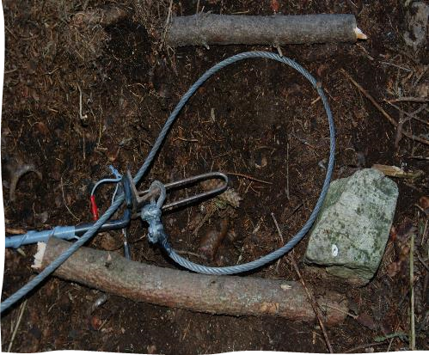
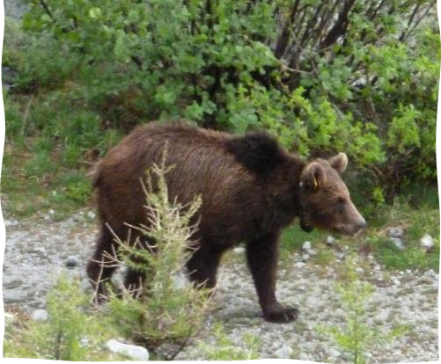
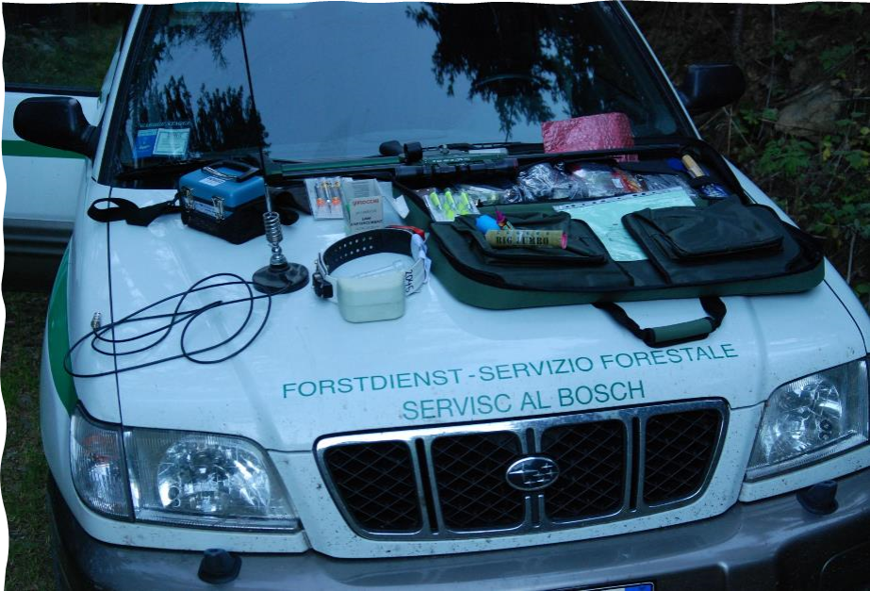
Grundlagen:
Leitlinien Pacobace
LG 11/2018
Unter Berücksichtigung der Leitlinien des Pacobace und nach Einholen eines Gutachtens von ISPRA kann der Landeshauptmann den Fang bzw. die Entnahme eines Bären ermächtigen.
Fonti normative:
Regolamentazioni Pacobace
LP 11/2018
Presidente della Provincia può rilasciare, acquisito il parere ISPRA, l’autorizzazione alla cattura o alla rimozione di un’orso per le finalità indicate nel PACOBACE.
Notes:
In virtù della
Legge Provinciale del 16 luglio 2018 n. 11
e delle regolamentazioni contenute nel PACOBACE
il Presidente della Provincia può rilasciare l’autorizzazione alla cattura per le finalità indicate nel PACOBACE oltreche per motivi di monitoraggio e ricerca, sentito il parere ISPRA.
Il personale tecnico dell’Ufficio Caccia e Pesca ha formazione e competenza per eseguire le attività di questo tipo.
Tale attività è già stata attivata in passato, in diffrenti occasioni da parte del Gruppo Grandi Carnivori della Provincia Autonoma di Bolzano.
Comment:
Qui ho verificato ma non abbiamo un‘autorizzazione rinnovata per le catture per semplice monitoraggio (scaduta nel 2021).
Però abbiamo il PACOBACE che delinea gli interventi che possono essere fatti in urgenza e la possibilità di avere anche un benestare ispra a breve termine anche via telefonica. Mentre la legge 11/2018 delega al LH la possibilità di autorizzare la cattura.
Dobbiamo fare il rinnovo.

Slide 6
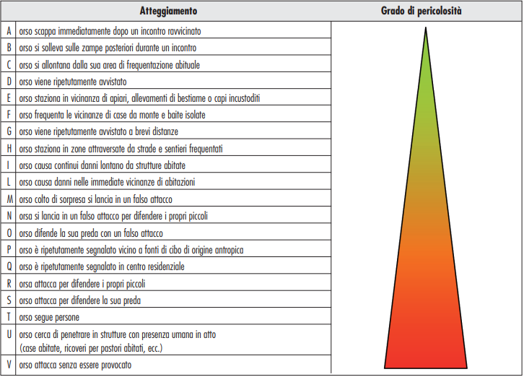
Gefährlichkeitsgrad – Grado di pericolosità

Slide 7
Aktuelle Maßnahmen – Misure attuali
Einsatzgruppe
Technische Gruppe
Sicherheitsgruppe
Monitoring
Fotofallen
Haarfallen
Besenderung
Maßnahmen
Vergrämung
Fang
Gruppo operativo
Gruppo tecnico
Gruppo sicurezza
Monitoraggio
Fototrappole
Trapolaggio di peli
Radiocollari
Misure
Dissuasione
Cattura
Notes:
Delibera di Giunta n. 239/2016 ( e DdG n . 284/2022 ad integrazione della precedente) viene istituito per la prima volta il Gruppo Grandi Predatori, costituito da una componente tecnica (tecnici faunistici, veterinari e forestali) e una componente sicurezza (forestali con qualifica di P.S. e addestramento specifico).

Slide 8
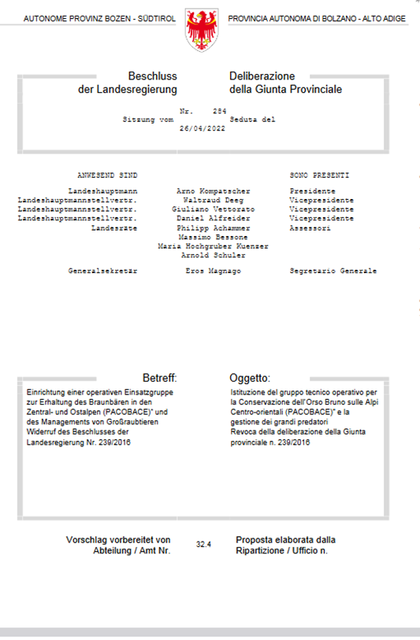
Einsatzgruppe - Gruppo operativo
Beschluss der Landesregierung:
Einsatzgruppe (PACOBACE)
Deliberazione della Giunta provinciale:
Gruppo operativo (PACOBACE)
Notes:
Delibera di Giunta n. 239/2016 ( e DdG n . 284/2022 ad integrazione della precedente) viene istituito per la prima volta il Gruppo Grandi Predatori, costituito da una componente tecnica (tecnici faunistici, veterinari e forestali) e una componente sicurezza (forestali con qualifica di P.S. e addestramento specifico).

Slide 9
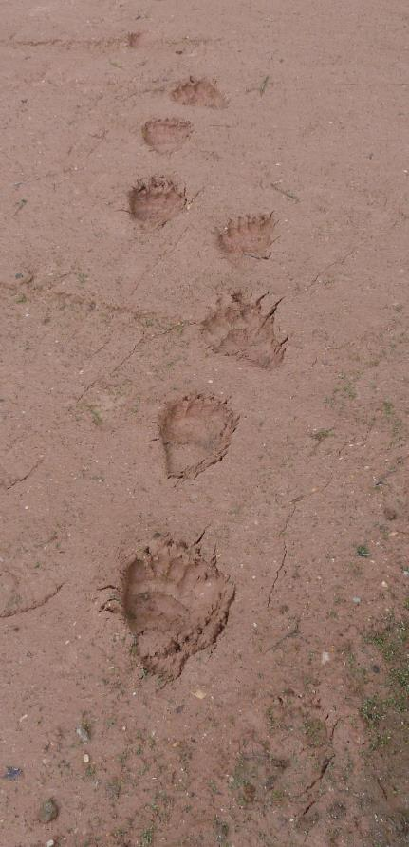
Technische Gruppe - Gruppo tecnico
Die technische Arbeitsgruppe zum Großraubwild setzt sich aus Förstern, Tierärzt*innen, Wildbiolog*innen und Techniker*innen zusammen.
Koordinierung erfolgt durch das Amt für Jagd und Fischerei in der Abteilung Forstwirtschaft.
Il gruppo tecnico è composto da forestali, veterinari*e, biologi*e e tecnici della fauna.
Coordinamento da parte dell‘Ufficio Caccia e Pesca della Ripartizione Foreste.
Notes:
Il gruppo tecnico fa capo alla direzione della Ripartizione Foreste e al dirigente dell‘Ufficio Caccia e Pesca della Provincia Autonoma di Bolzano in stretta collaborazione con gli Ispettorati e stazioni forestali.
Il gruppo tecnico è reperibile h24 dall‘attivazione del protocollo.

Slide 10
Sicherheitsgruppe - Gruppo sicurezza
Mithilfe bei Fangaktionen, Sicherheit für das technische Personal, spezielle Notsituationen
Aktivierung über Notrufnummer 112
Assistenza alle catture, sicurezza per il personale impiegato, emergenze particolari
Attivazione via numero d‘emergenza 112
Notes:
La parte che si occupa della sicurezza ha la funzione di assistere alle catture (garantire la sicurezza del personale tecnico) ed essere impiegato in situazioni di emergenza.
Il gruppo sicurezza viene attivato sulla base di un protocollo e viene reso operativo con autorizzazione del direttore di ripartizione.
Il gruppo è reperibile h24 dall‘attivazione del protocollo.
Il numero di riferimento anche per questo tipo di emergenze rimane il 112

Slide 11
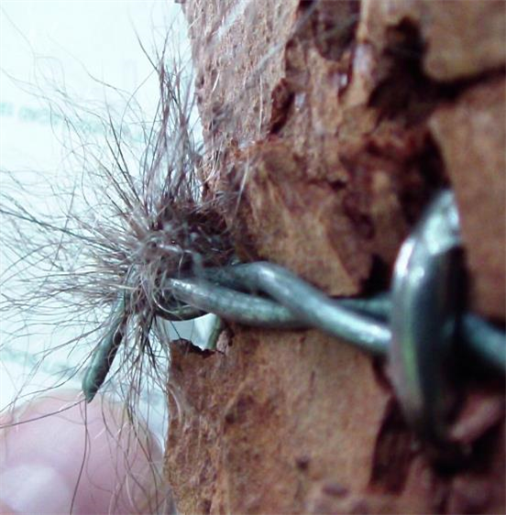
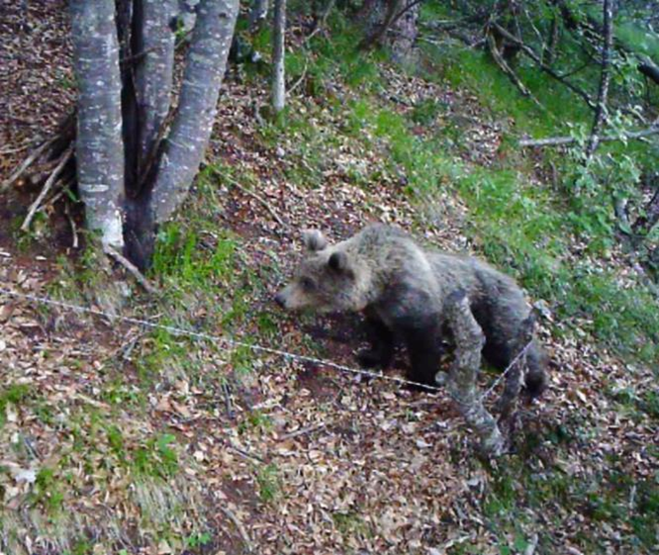
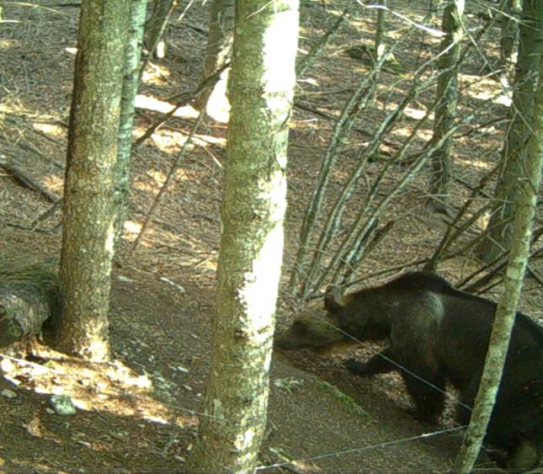
Monitoring - Monitoraggio
13 Haarfallen → Aktivierung alle 2 Jahre;
Interregionales Monitoring (Trentino, Südtirol, Lombardei, Friaul);
Koordination durch die Autonome Provinz Trient.
13 trappole pelo→ attivate ogni 2 anni;
Monitoraggio interregionale alpino (Trentino, Alto Adige, Lombardia, Friuli);
Coordinato dalla Provincia Autonoma di Trento.
Notes:
Sul territorio provinciale sono presenti 13 trappole pelo attivate ogni 2 anni per partecipare al monitoraggio interregionale alpino ( Trentino, Alto Adige e Lombardia), coordinato dal servizio faunistico della Provincia Autonoma di Trento.

Slide 12
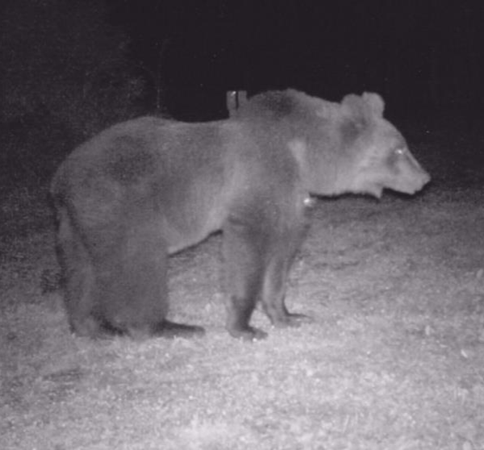
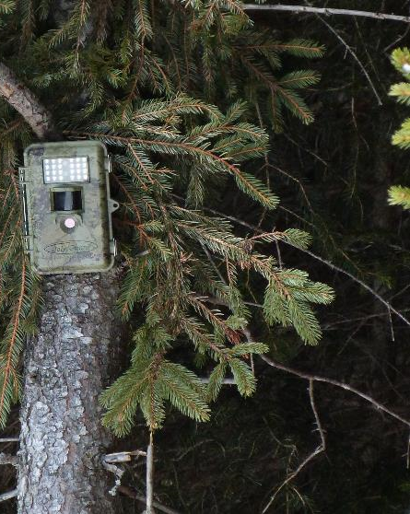
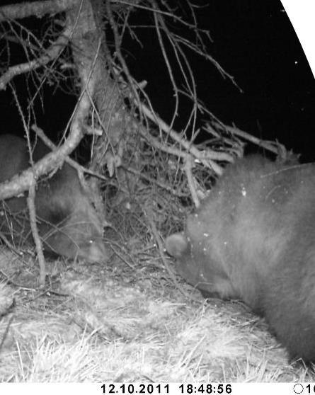
Fotofallen - Fototrappole
Hauptmethode für das Monitoring
Aktuell stehen 30 - 40 Fotofallen im Einsatz, um die Präsenz von Großraubwild zu überwachen
Principale metodo per il monitoraggio
Attualmente 30-40 fototrappole attive per il monitoraggio dei grandi carnivori
Notes:
Il fototrappolaggio costituisce uno dei principali metodi di monitoraggio.
Questo metodo garantisce ottimi risultati a fronte di un basso impegno di risorse e costi per la pubblica amministrazione.
Sul territorio provinciale sono attualmente disposte circa 30-40 fototrappole per il monitoraggio complessivo di tutti i grandi predatori.
Nell‘area a maggior prensenza d‘orso ad oggi sono predisposte circa 6 fototrappole
Comment: Qui ho riportato 40-50 fototrappole per tutti i grandi predatori su tutto il territorio provinciale e sono quelle date fuori alle stazioni, di queste da quello che ho capito non tutte vengono realmente utilizzate sul campo .
Sono soprattuto nell‘area delle Dolomiti e Pusteria.
Qui, sarebbe da indicare le problematiche che abbiamo con le fototrappole nei confronti di Bürgermeister e Privati Besitzer, ma lascio a voi

Slide 13
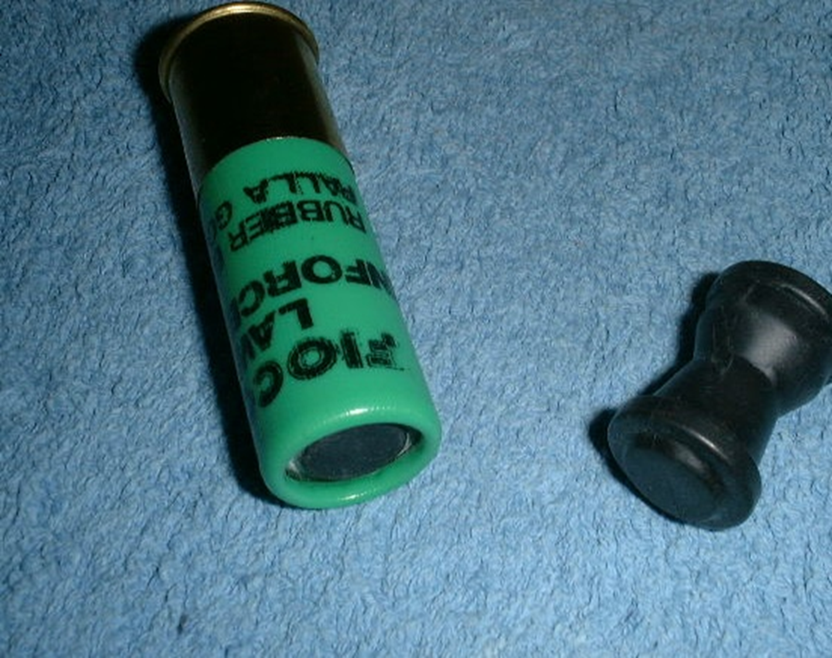
Vergrämung/Dissuasione
Maßnahmen zur Konditionierung und Vergrämung setzen ein ordnungsgemäßes Management der Futterquellen voraus.
Direkte Vergrämung
laute Geräusche und starke Lichtquellen
Gummigeschoße
Azioni di condizionamento e dissuasione partono da una gestione corretta delle fonti di attrazione
Dissuasione diretta
forti rumori e intese fonti luminose
pallotole di gomma
Notes:
In virtù del PACOBACE è possibile attuare una serie di attività al fine di condizionare o dissuadere eventuali individui che presentano problematicità.
Le azioni di condizionamento e dissuasione prendono inizio dalla corretta gestione delle fonti di attrazione (fonti alimentari, cassonetti delle immondizie, cassonetti per l‘umido),
passando per il presiudio del personale nell‘area
all‘attivazione di azioni dissuasive dirette
con la prodiuzione di forti rumori e
fonti luminose ,
fino alle azioni più energiche come l‘impiego di pallotole di gomma.
Comment:
Qui non abbiamo una autorizzazione vera e propria ma l‘uso estremo delle pallottole di gomma rientrano nelle attività autorizzate e approvate nel PACOBACE per cui basterebbe eventualmente una autorizzazione del LH e un parere anche solo rapido via telefono o scritto di ISPRA.

Slide 14
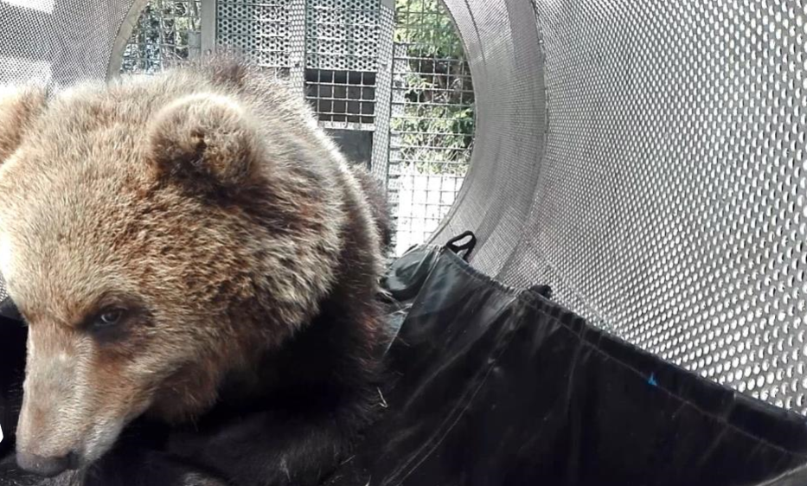
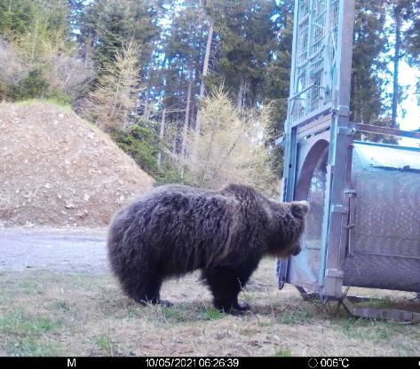
Fang – Cattura
Röhrenfalle, Aldrich-Schlinge, Free-Ranging
Besenderung
Leitlinien Pacobace
Trappola Tubo, Laccio Aldrich e Free-Ranging
Collari
Linee guida Pacobace
Notes:
Ai fini delle catture a scopo di monitoraggio e gestione, i tecnici della Provincia di Bolzano si avvalgono di una trappola tubo, del laccio di Aldrich e di attività in Freeranging.
Le procedure di cattura attuate seguono le indicazioni contenute e concordate nel PACOBACE.

Slide 15
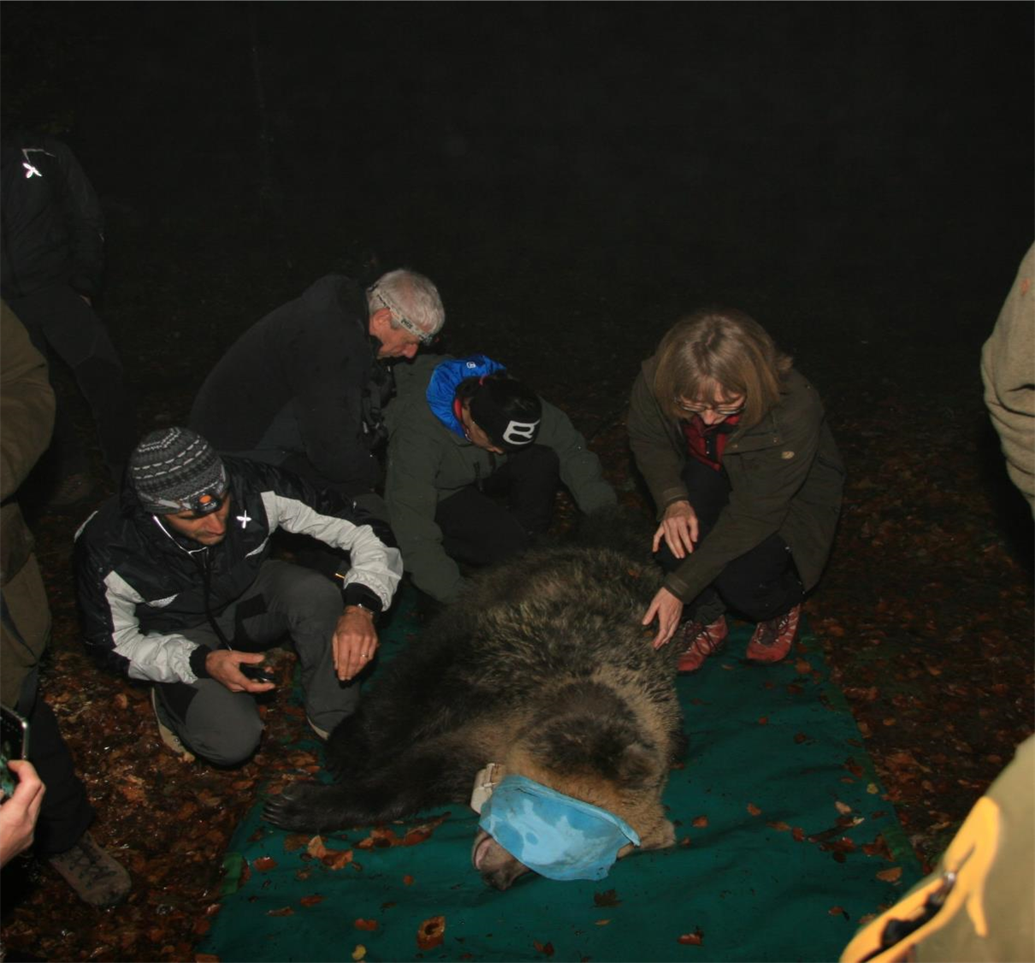
Der Tierärztliche Dienst des Landes stellt fünf Veterinäre für Fang- und Betäubungsaktionen zur Verfügung
Aus- und Weiterbildung, Austausch zwischen nationalen und internationalen Arbeitsgruppen
Il Servizio Veterinario mette a disposizione cinque veterinari formati per le attività di sedazione e monitoraggio sanitario di grandi carnivori
Attivitá di aggiornamento e formazione, scambi d‘esperienza con altri gruppi di lavoro nazionali ed internazionali
Notes:
Il servizio veterinario della Provincia Autonoma di Bolzano (SABES) dispone di 5 medici formati per le attività di sedazione e monitoraggio sanitario dei grandi predatori in attività di cattura e gestione delle emergenze.
Il gruppo operativo mette a disposizione un servizio di reperibilità h24.
Il personale veterinario ed il gruppo operatrivo del servizio forestale provinciale impiegato nelle attività gestionali, effettua attività di aggiornamento e di formazione specifica.
Vengono attivati inoltre scambi d’esperienza con altri gruppi di lavoro a livello nazionale e internazionale

Slide 16
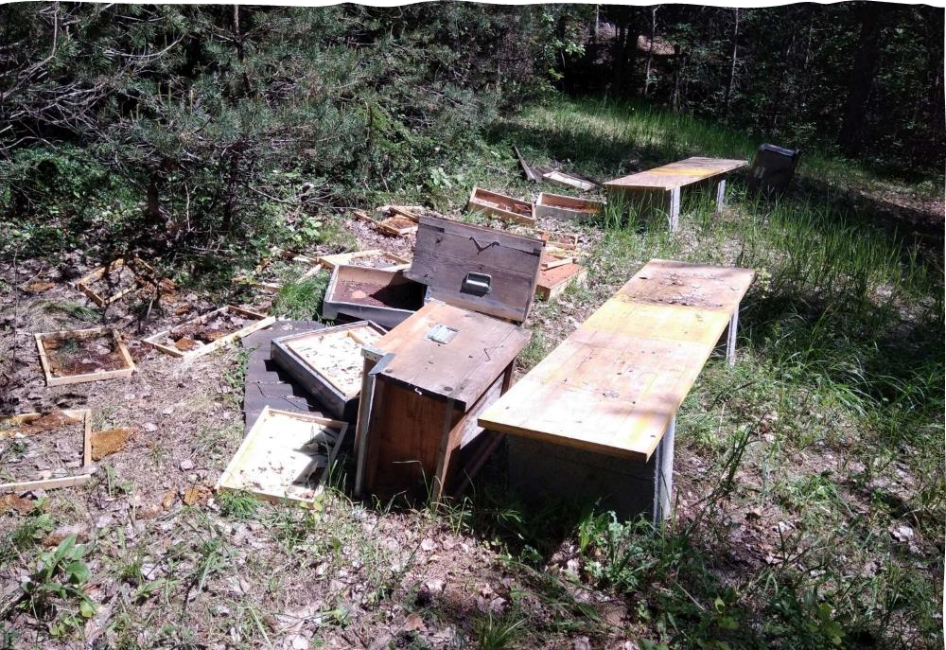
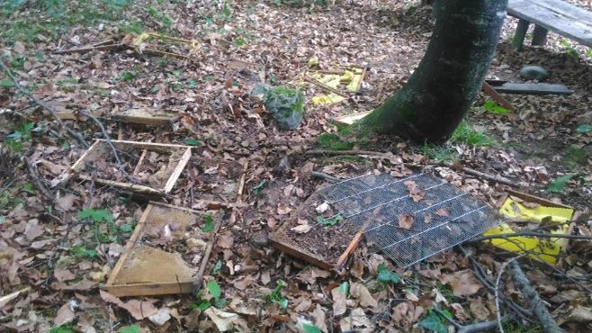
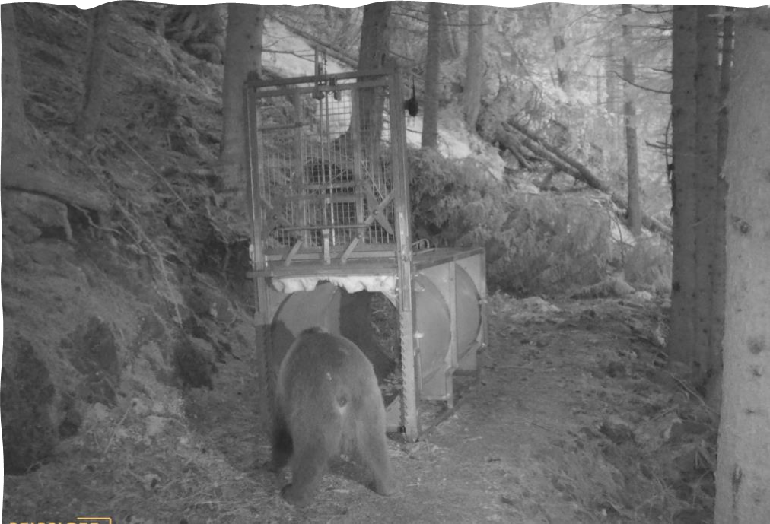
Vorbeugung und Vergütung von Schäden - Prevenzione e risarcimento di danni
Der Landesforstdienst bietet Beratungstätigkeiten für Maßnahmen zum Schutz vor Großraubwild an und führt Schadensbegutachtung durch
Il servizio forestale provinciale offre consulenza per la prevenzione e accerta i danni causati da grandi predatori
Notes:
Il servizio forestale provinciale è responsabile per l‘accertamento danni da grandi predatori e consulenza per le opere di prevenzione.
La nuova delibera della giunta provinciale sugli aiuti per le opere di prevenzione e il risarcimento dei danni causati da grandi predatori è in elaborazione.

Slide 17
Der Bär – L‘orso
Bären verbringen den Großteil der Wintermonate (Mitte November – März) schlafend in einer Höhle.
Der Braunbär ist ein Allesfresser:
75 Prozent der Braunbärennahrung ist pflanzlich.
Bären bringen vom Menschen hinterlassenes Futter mit Menschengeruch in Verbindung.
Problem: Tiere gewöhnen sich an die Nähe des Menschen und verlieren damit ihre natürliche Scheu.
Zu vermeiden: vom Menschen hinterlassene Essenreste, Abfälle und andere Futterquellen.
Gli orsi trascorrono la maggior parte dell'inverno (metà Novembre – Marzo) dormendo in una grotta.
L'orso bruno è un onnivoro:
Il 75 per cento della propria alimentazione è di tipo vegetale.
Gli orsi associano cibo rilasciato dall’uomo all'odore umano.
Problema: gli animali si abituano alla presenza dell'uomo e diventano confidenti.
Da evitare: residui di cibo rilasciati dall’uomo, rifiuti e altre fonti di alimentazione.

Slide 18
Verhalten des Bären – Il comportamento dell‘orso
Bären haben ein sehr feines Gehör und einen besonders guten Geruchssinn.
Das Sehvermögen hingegen spielt eine weniger wichtige Rolle.
Sie verfügen über einen guten Orientierungssinn.
Sie gelten als vorwiegend dämmerungs- oder nachtaktiv.
Sie können sich mit bis zu 50 km/h fortbewegen.
Gli orsi hanno un udito ed un olfatto molto sviluppati.
La vista, invece, ha un ruolo meno importante.
Hanno un buon senso di orientamento.
Sono considerati prevalentemente crepuscolari o notturni.
Possono muoversi con una velocità fino a 50 km/ora.

Slide 19
Verhaltensempfehlungen – Consigli di comportamento
Ruhig bleiben, nicht schreien und nicht weglaufen;
Langsam rückwärts gehen und den Abstand zum Tier vergrößern;
Bei einer Sichtung aus sicherer Entfernung mit normaler Lautstärke sprechen und auf sich aufmerksam machen;
Gegenwehr hat in den meisten Fällen keinen Sinn.
Eine Strategie ist, sich bäuchlings mit dem Rucksack auf dem Rücken, Hände als Schutz über dem Nacken und gespreizten Beinen flach auf den Boden zu legen und abzuwarten, dass der Bär sich entfernt.
Mantenere la calma, non gridare e non scappare;
Camminare lentamente all'indietro e aumentare la distanza dall'animale;
In caso di localizzazione a prudente distanza parlare ad alta voce e farsi notare dall’orso;
Nella maggior parte dei casi è inutile opporre resistenza.
Una strategia consiste nello sdraiarsi a terra a pancia in giù con lo zaino sulla schiena, le mani sul collo per proteggersi e le gambe divaricate e aspettare che l'orso si allontani.

Slide 20

Nächste Schritte auf lokaler Ebene– Prossimi passi a livello locale
Lokalisierung der Bären;
Besenderung;
Vergrämung;
Laufende Berichterstattung über den Status quo;
Intervention auf nationaler und internationaler Ebene.
Localizzazione degli orsi;
Collari;
Dissuasione;
Segnalazione continua sullo status quo;
Intervento su livello nazionale e internazionale.

Slide 21
Treffen in Rom – Incontro a Roma
Abänderung des Managementplans zur Erhaltung des Braunbären in den Zentral- und Ostalpen (Pacobace);
Definition einer Maximalzahl an zulässigen Tieren für bestimmte Gebiete;
Übersiedlungen müssen möglich gemacht werden;
Sollten Übersiedlungen nicht umsetzbar sein, müsse eine Regulierung vorgenommen werden;
Bei Problembären muss eine schnelle Entnahme möglich sein.
Modifica del Piano di gestione per la conservazione dell'orso bruno nelle Alpi Centro-Orientali (Pacobace);
Definizione di un numero massimo di animali per certe zone;
Devono essere resi possibili i trasferimenti;
Nel caso in cui trasferimenti non fossero possibili si deve procedere a una regolamentazione;
In caso di orsi problematici, deve essere possibile una rapida rimozione.

Slide 22
AUTONOME PROVINZ BOZEN - SÜDTIROL
PROVINCIA AUTONOMA DI BOLZANO - ALTO ADIGE
Abteilung 0 - Bezeichnung der Abteilung
Ripartizione 0 - Denominazione della ripartizione
Bezeichnung des Amtes
Denominazione dell’ufficio
Die Sicherheit der Bevölkerung steht an oberster Stelle!
La sicurezza della popolazione è prioritaria!

